Slide 1

La Chine, première puissance mondiale ?
Sylvain Besnard
Théo Chapon
Hassan El Omari Alaoui
Romain Le Borgne
Julien Marchais
Pr. Fanny Gourret
Notes:
La Chine est-elle vraiment la première puissance mondiale ? Ou est-ce une question de chiffres ?

Slide 2
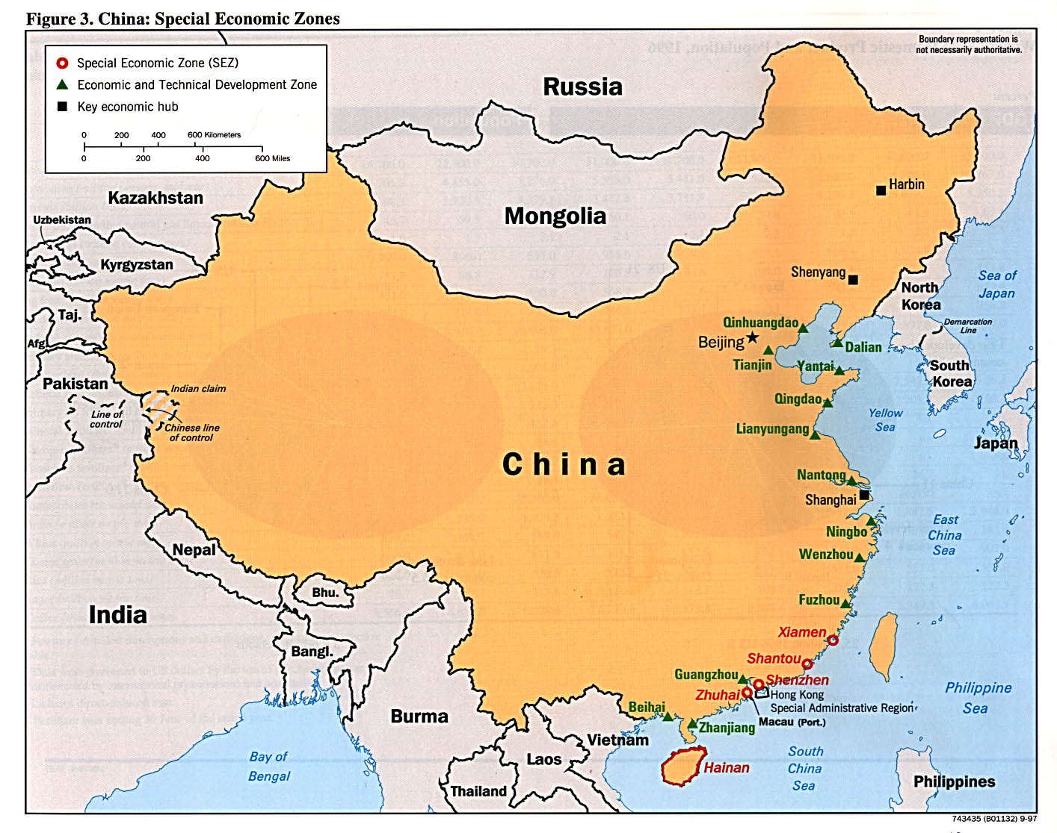
Présentation de la Chine
Nombre d’habitants : 1.357.380.000
Superficie : 9.562.911 km²
Monnaie locale : Yuan chinois
PIB : 17,6 Billion $
Taux de croissance : 7,7% du PIB
Taux d'alphabétisation : 90,9%
IDH (rang mondial) : 91/187
Notes:
La Chine est un pays d’Asie de l’Est dont deux Etats contemporains prétendent actuellement détenir la souveraineté : la République populaire de Chine qui contrôle 99,6 % de son territoire et la République de Chine, qui contrôle essentiellement Taïwan. La Chine s'étend des côtes de l’océan pacifique au Tian Shan, et du désert de Gobi à l'Himalaya aux confins de la péninsule indochinoise, couvrant ainsi 9 677 009 kilomètres carrés. Avec sa population de plus de 1 350 millions d'habitants, elle représente un peu moins du cinquième de la population mondiale. La principale monnaie utilisée en chine est le Yuan chinois.
Elle possède un PIB de 17,6 Billion de dollars et est donc aujourd'hui la première puissance mondiale au point de vue de ce chiffre. Elle possède également un fort taux de croissance (l’un des plus élevé du monde avec 7,7%). Le taux d’alphabétisation n’est, quant à lui, pas encore à la hauteur des pays développés tel que la France avec ses 99%. Mais cela est en fort augmentation depuis 20 ans.
Concernant l’Indicateur de Développement Humain, elle ne se place qu’au 91e rang des nations (0,8 aujourd’hui ), car il ne faut pas oublier que même si la Chine est une grande puissance mondiale, sa population est tellement nombreuse que le niveau de vie est très difficile à améliorer.

Slide 3
Qu’est-ce que signifie « première puissance mondiale » ?
Le plus grand PIB/ PPA
Taux de croissance
Un pouvoir de décision (Leadership)
Le plus grand budget pour les dépenses
L’importance des investissements (militaire, ONU)
Puissance commerciale (OMC)
Notes:
Qu’est-ce qu’une puissance mondiale? Le terme grande puissance est généralement attribué aux pays qui, au travers de leur économie, leur politique étrangère et leur force militaire, ont un rayonnement et une influence au niveau mondial. Les décisions prises par les grandes puissances ont souvent un impact sur les autres nations qui les prennent en compte pour leur propre politique, décision militaire ou diplomatique. De manière générale, les grandes puissances ont la capacité d'intervenir tout autour du monde. Mais comment dire que tel pays est LA première puissance mondiale ? Pour être une puissance économique majeure, il faut avoir un haut niveau économique et un grand marché intérieur. De nombreux chiffres économiques montrent cela. Les trois principaux sont la PPA (parité de pouvoir d’achat), le PIB (produit intérieur brut), ou alors le taux de croissance. Mais c’est également la capacité du pays à contribuer à l'ordre mondial ou encore la cohésion interne ou d’être une puissance militaire majeure, avec la possibilité de rivaliser avec d'autres puissances dans une guerre conventionnelle.
Il faut également être reconnu par l’OMC (organisation mondiale du commerce).

Slide 4
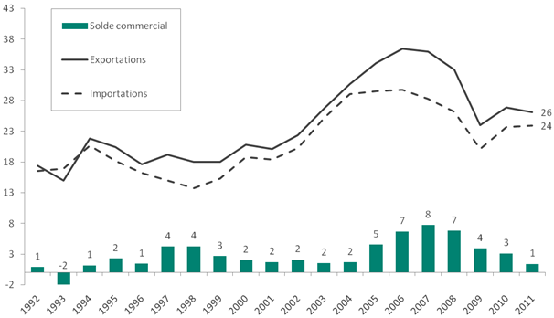
Le système commercial, un point fort
Première puissance commerciale mondiale depuis 2013 :
- Importations de biens : 1.950.383 M$
- Exportations de biens : 2.209.626 M$
Notes:
La Chine est devenue membre de l’Organisation Mondiale du commerce dans les années 2000. Elle est devenue aujourd’hui la plus grande nation commerciale. Elle le premier exportateur mondial depuis 2009 et a un poids dans les échanges internationaux (importation + exportation) qui dépasse celui des Etats-Unis. On peut voir que ses exportations et importations sont en hausse continuelle depuis de nombreuses années.
C‘est aussi l’un des plus gros investisseurs au monde. Les investissements chinois à l’étranger représentent 87 milliards de dollars, ce qui correspond à une augmentation de 17% par rapport à 2011. Ces investissements sont diversifiés et couvrent des domaines importants comme la finance et les services commerciaux.
Ce qui est aussi intéressant, c’est l’importance liée aux importations. Cela est dû à la sous-traitance faite par la Chine auprès des Tigres (pays en voie de développement en Asie du sud-est comme la Thaïlande, le Viet Nam ou les Philippines).
Malgré cela, la Chine n’a ni la volonté ni la capacité de mener les affaires commerciales internationales. D’une part, car elle ne respecte pas toujours certains principes-clés de l’OMC comme ceux de non-discrimination, de transparence et de prépondérance des lois, mais aussi la Chine attache une plus grande importance à ses propres intérêts qu’à la survie et à la stabilité du système en lui-même. Elle doit également faire évoluer son système commerciale car avant, ses exportations étaient surtout basées sur des produits bas de gamme mais aujourd’hui les coûts de mains d’œuvre ont augmentés et d’autres pays sont devenus plus avantageux.

Slide 5
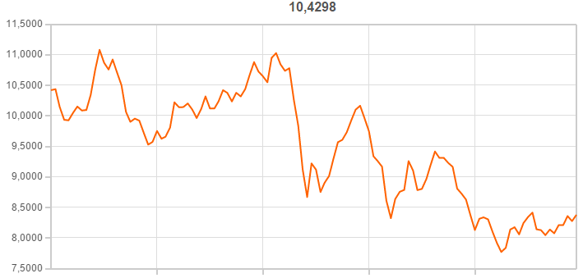
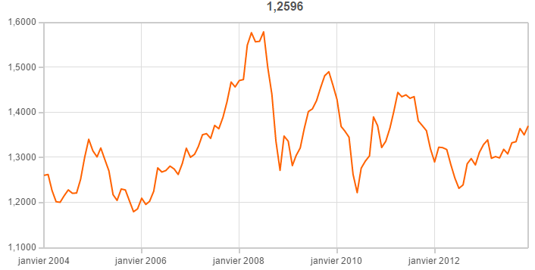
Une monnaie fixe
Une monnaie qui n’est pas flottante
Le Yuan indexé sur le dollar
Peut fluctuer jusqu’à 2%
Un porte monnaie de Dollars important
Taux de change EURO/YUAN
Taux de change EURO/USD
Notes:
Un taux de change d'une devise est fixe lorsque le cours de la devise est fixé par rapport à un étalon (monnaie ou panier de monnaies comme le dollar, l’euro, le yen et le won) par la banque centrale. Comme le régime de change de la Chine est fixé par la Banque Populaire de Chine, le Yuan est une monnaie fixe qui dépend du Dollar Américain. Ceci est montré dans les deux graphiques (EURO/YUAN, EURO/USD), puisque les deux courbes sont quasiment pareilles.
C’est moins le cas aujourd’hui car la Chine, sous la demande américaine, a assoupli l’indexation du Yuan sur le Dollar.
La Chine est ainsi accusée de ne pas jouer le jeu des changes flottants contrairement à la plupart des pays développés. Ainsi, elle maintient une devise sous-évaluée afin de rendre le travail chinois moins cher, plus compétitif et ainsi de favoriser les exportations.
Le but de la fluctuation est de doper d’autres domaines en réévaluant ou en dévaluant leur monnaie.
Décembre 2014 : 3.820 milliards de dollars : record des réserves de change de la Chine (réserves en bons du Trésor US) Un bon du Trésor est un titre d'emprunt émis par l’État et remboursable à échéance. La Chine utilise aussi une partie de ces réserves pour investir dans des entreprises à l'étranger

Slide 6
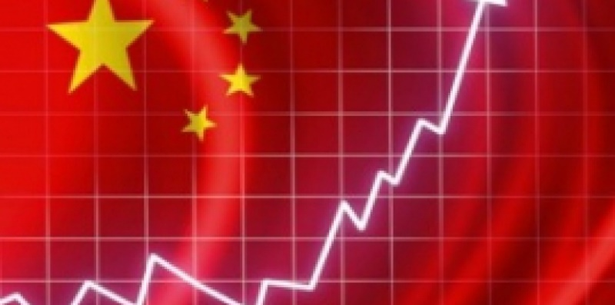
Le taux de croissance chinois
Croissance de 9,4% par an en moyenne de 1979 à 2004
PIB global 9 fois plus important qu’en 1978
Modèle de croissance basé sur l’investissement et la productivité
Notes:
En ayant le plus gros taux de croissance parmi les pays développés ou en voie de développement, la Chine apparait comme la locomotive mondiale dans ce domaine.
Le taux croissance de la Chine a régressé depuis quelques années, cela est considéré comme sain et normale par les institutions économiques mondiales.
Ce taux de croissance se base sur deux points forts pour la Chine :
- le commerce (import/export) de marchandises et en moindre mesure de services
- des investissements bilatéraux
- l’immobilier
Toutefois, le pilier que représentent l’immobilier pour la croissance Chinoise commence a s’affaiblir. En effet, le gouvernement à produit un grand nombre de logements pour répondre à la hausse de la qualité de vie et à l’exode rural vers les grandes villes côtières. Cela a entrainé de la productivité et donc de la croissance. Mais l’exode touche à sa et il sera difficile pour la Chine de maintenir un tel niveau de construction au risque de déséquilibrer le marché immobilier. Le Chine se doit de trouver une source de production.

Slide 7
Quelques points négatifs
Le Yuan en monnaie fixe et sous-évaluée
La concurrence des pays émergents
La grogne des pays développés
Un pays en retard au niveau des libertés et des droits
Le vieillissement de la population
Notes:
Si la Chine veut devenir la première puissance mondiale, elle se doit d’imposer le Yuan comme monnaie d’étalonnage pour les échanges commerciaux. Mais pour cela, elle se doit d’être convertible en devise et donc elle se doit d’intégrer le panier DTS ( Droits de tirages spéciaux ).
Autre problème de la monnaie Chinoise, c’est qu’elle est sous-évaluée. Outre le fait que cela entraine la grogne de nombreux pays (USA en têté) qui l’accuse de tricher pour gagner des parts marché et doper ses exportations, cela entraine des risques au près de pays en voie de développement. Pays dans lesquels la Chine investit énormément et injecte de grandes quantités de capitaux (sous-évalué). Cela entraine pour ces pays un fort taux de production, mais qui provoque aujourd’hui des pressions inflationniste et des signes de surchauffe.
La première puissance mondiale se doit d’être avant-gardiste auprès des droits civiques et libéraux.
Le vieillissement de la population entraine une baisse de production et par conséquent du taux de croissance si on ne prend pas des mesures d’ouvertures des frontières afin d’injecter de la main d’œuvre. D’ici une vingtaine d’année, si la Chine ne règle pas le problème lié au vieillissement et à l’immobilier, le pays pourrait se retrouver dans le même cas que le Japon des années 90.

Slide 8
Perspective d’avenir
Estimations :
2018 : 24,8 B$ (PIB Chine) contre 21,1 B$ ( PIB Etats-Unis)
Dans 10 ans : valeur de l’économie > à 20% à l’économie américaine
PIB/habitant : 2030, la situation chinoise sera comparable à celle de ses principaux concurrents.
Notes:
Sur le critère du PIB, la Chine va appuyer sa domination dans les futurs années puisqu’en 2018, la Chine atteindra 25 Billions de PIB contre 22 pour les USA. Ainsi, dans 10 ans, on estime que la Chine aura une économie de 20% supérieure à celle des USA. Cela signifiera aussi que la Chine devancera les Etats-Unis sur le PPA, véritable marqueur économique utilisé pour établir le classement des puissances mondiales. La Chine revient actuellement sur ses principaux concurrents sur certains indicateurs comme le PIB/hab. Ainsi, elle sera comparable aux autres puissances d’ici 2030. L’IDH de la Chine a, quant à lui, rattrapé de moitié son retard depuis 10 ans.

Slide 9
Chine première puissance mondiale après 140 ans de règne des Etats-Unis ?
La Chine est devenue « l’usine du monde »
Une place forte pour les flux commerciaux
Mais, la Chine n’est pas encore la première puissance mondiale
Puissance militaire
Influence auprès des autres pays
Derrière au niveau social
Un pays qui n’a pas fini son développement
Notes:
On a donc vu que la Chine est devenue la première puissance économique. Cela s’est fait grâce à son système commercial: la Chine est l’usine du monde, et le pays est une place forte pour les flux commerciaux en étant le pays le plus exportateur. Cependant, on ne peut pas encore la considérer comme la première puissance mondiale car elle reste inférieure aux USA en terme de puissance militaire et au niveau social. De plus, son influence par rapport aux pays occidentaux est moins importante que celle des USA. Mais comme le pays est encore en développement, cela pourrait changer dans les années à venir … permettant à la Chine de reprendre la place qui était la sienne il y a 400 ans.

